Slide 1
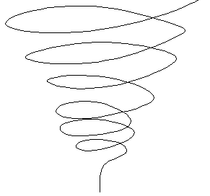
Imprensa e comunicação oficial
Espaço Formal
Representante
Espaço Informal
Organização
Publica A
Organização
Publica B

